Slide 1
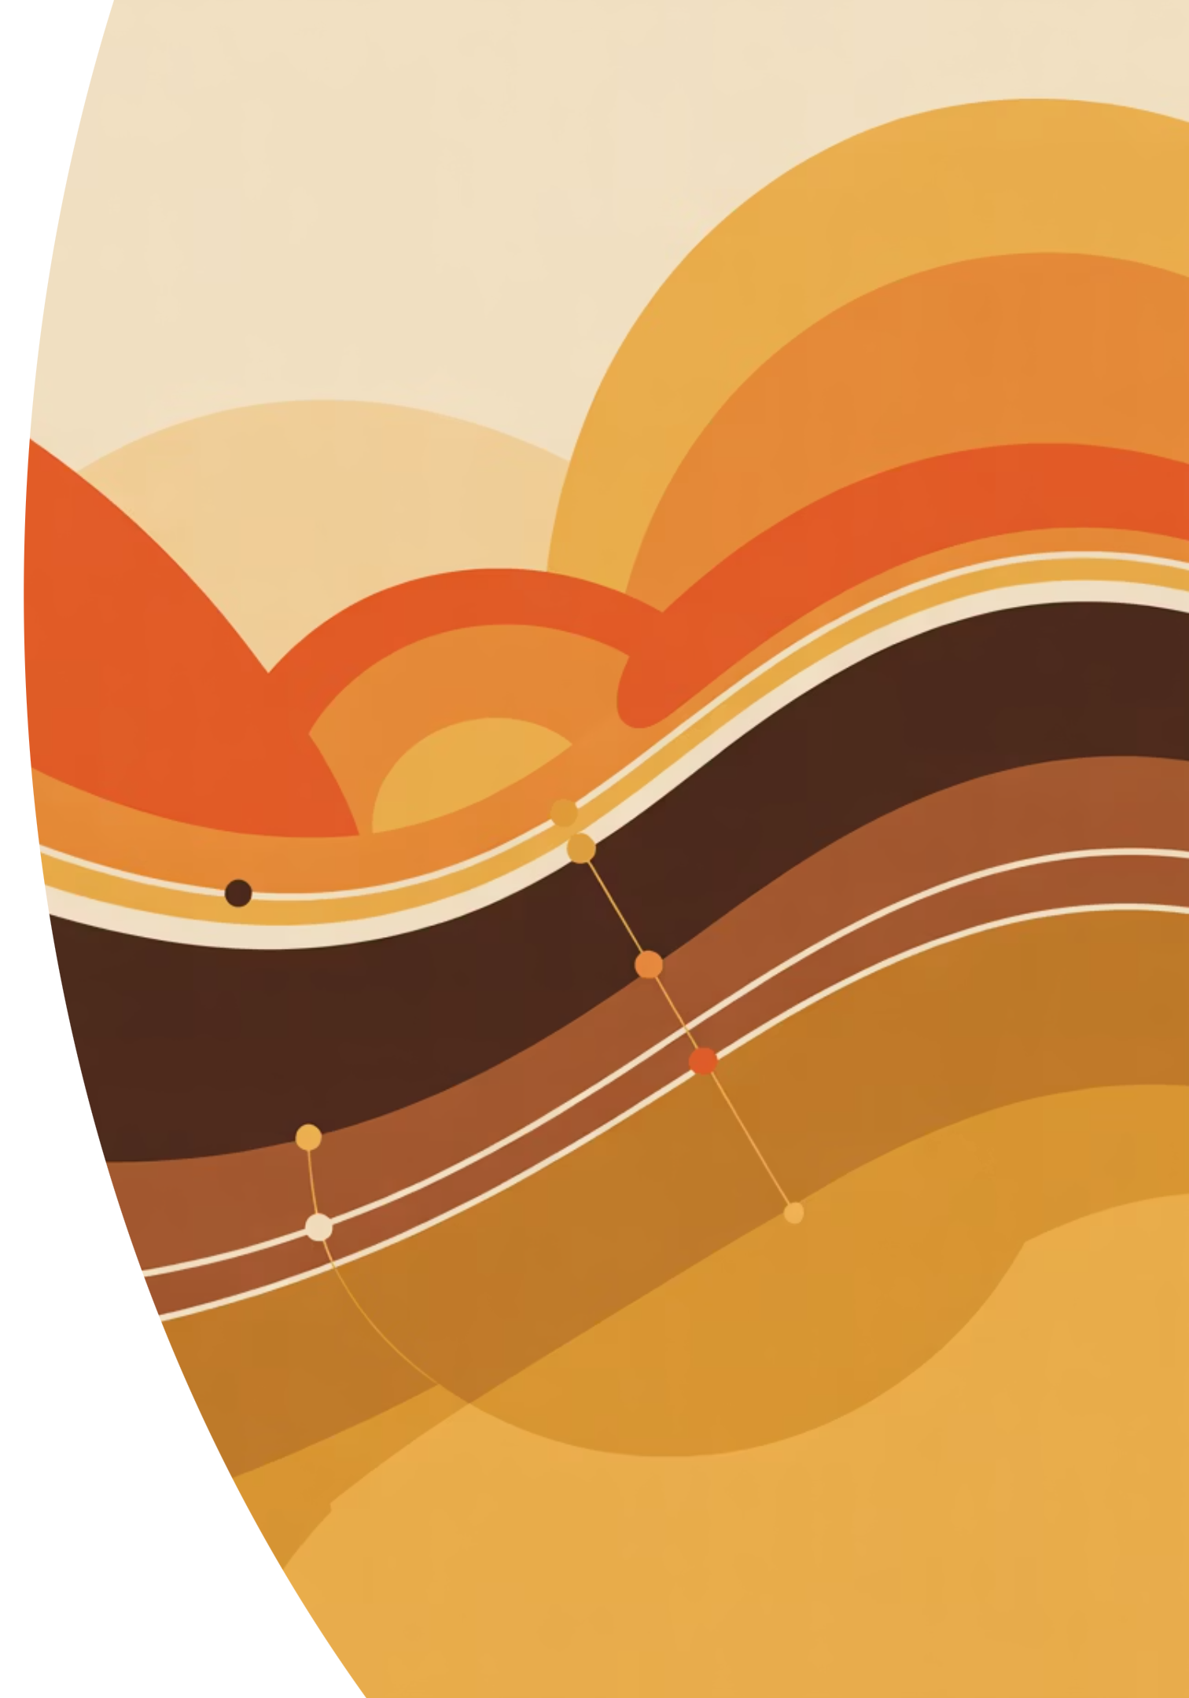
Optymalizatory w uczeniu głębokim
Optymalizator to algorytm, który aktualizuje wagi sieci na podstawie obliczonego gradientu, aby zminimalizować funkcję kosztu. W praktyce dobór optymalizatora ma duży wpływ na szybkość i stabilność treningu.
Notes:
Optymalizatory to kluczowy element uczenia głębokiego, odpowiadające za aktualizację wag sieci neuronowej w celu minimalizacji funkcji kosztu Wybór odpowiedniego optymalizatora ma duży wpływ na szybkość i stabilność procesu treningu Optymalizator oblicza gradient funkcji kosztu i na tej podstawie aktualizuje wagi sieci, aby stopniowo dążyć do minimum tej funkcji Wizualizacja na slajdzie przedstawia ścieżki gradientu w procesie optymalizacji, co pomaga zilustrować działanie optymalizatorów Omówimy kilka popularnych optymalizatorów, takich jak SGD, Momentum, RMSProp i Adam, oraz ich charakterystyki i zastosowanie

Slide 2
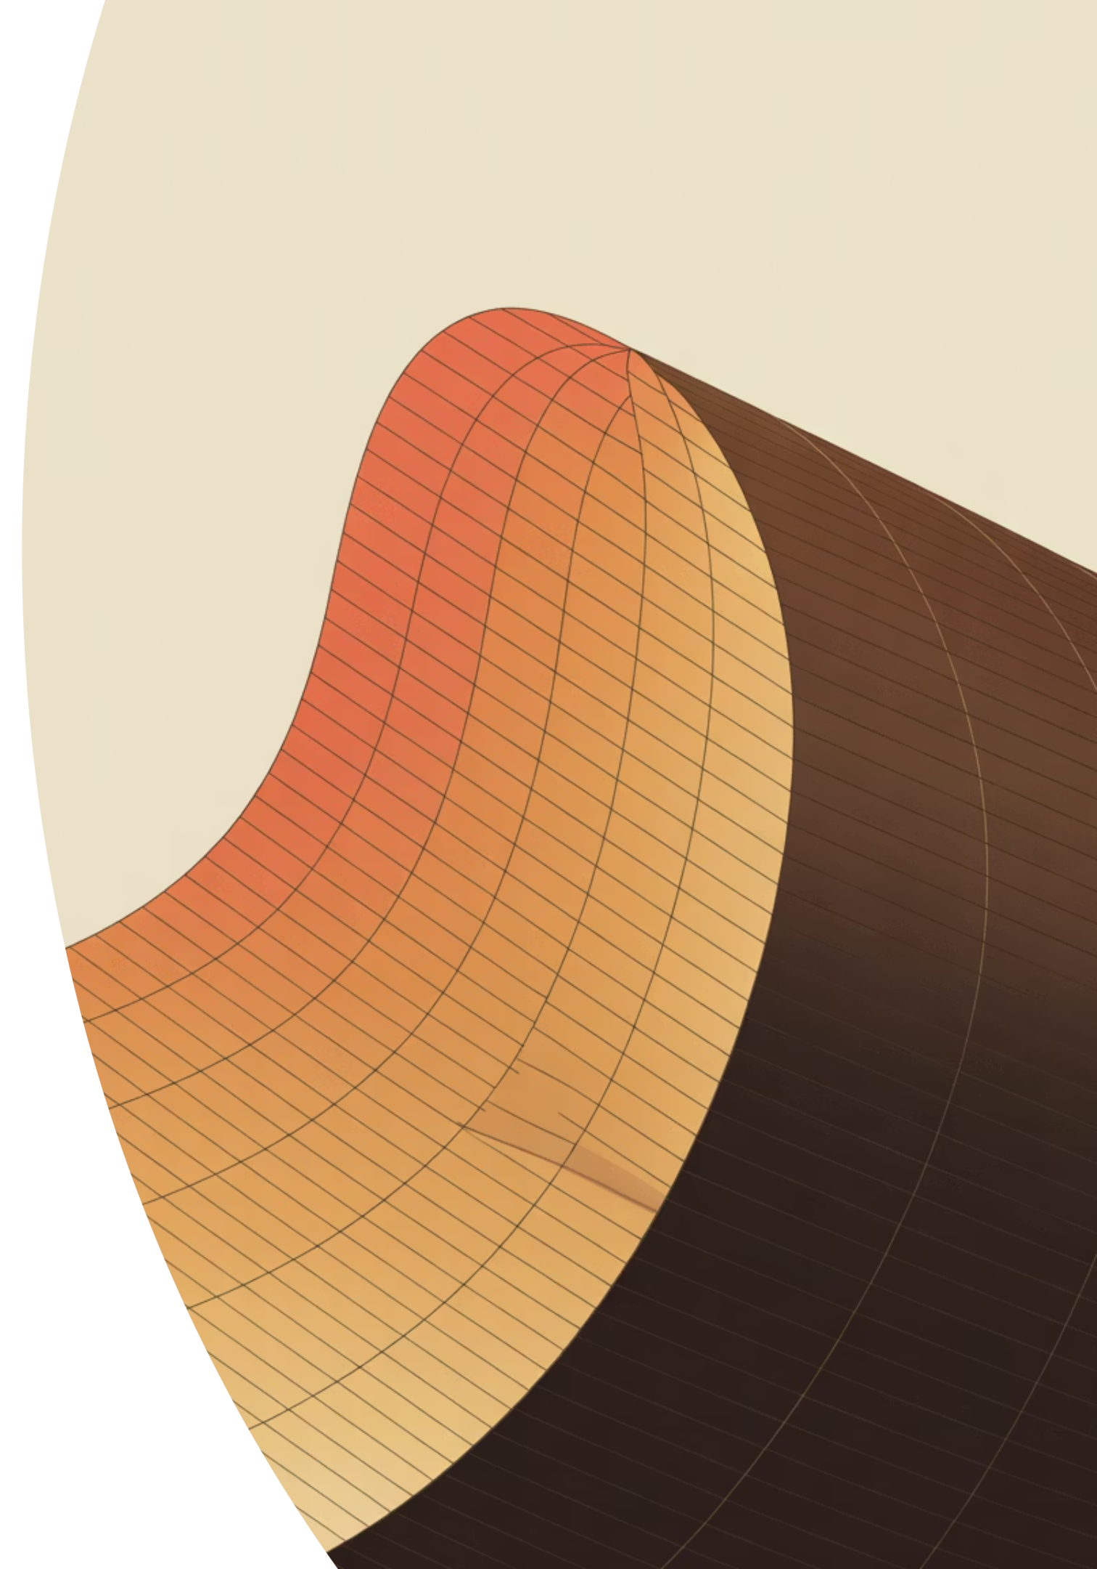
Funkcja kosztu i funkcja straty
Funkcja straty
Funkcja kosztu
Matematyczna miara błędu modelu — mówi, jak bardzo przewidywania różnią się od wartości oczekiwanych. Zwykle odnosi się do błędu pojedynczej próbki.
Bywa rozumiana jako średnia strata dla całego batcha lub zbioru danych. Dzięki temu model wie, "w którą stronę" ma korygować swoje parametry podczas uczenia.
Notes:
• Funkcja straty to matematyczna miara błędu modelu - pokazuje, jak bardzo nasze przewidywania różnią się od oczekiwanych wartości. Odnosi się do błędu pojedynczej próbki. • Funkcja kosztu to średnia strata dla całego batcha lub zbioru danych. Dzięki temu model wie, w którą stronę powinien korygować swoje parametry podczas uczenia, aby minimalizować błąd. • Wizualizacja na slajdzie pokazuje powierzchnię gradientu funkcji straty w przestrzeni parametrów modelu. Celem uczenia jest znalezienie minimum tej powierzchni, co odpowiada parametrom modelu o najniższej stracie.

Slide 3

Po co nam optymalizator?
Tłumaczenie gradientu
Kierunek i wielkość
Przekształca gradient (pochodną) na konkretną zmianę wag sieci
Decyduje o kierunku i wielkości kroku (np. stała wartość × współczynnik uczenia)
Akumulacja historii
Wyrównywanie różnic
Może akumulować historię gradientów, aby przyspieszyć uczenie w "trudnych" wymiarach
Wyrównuje różnice skal między parametrami lub adaptuje się do zmiennego szumu w gradientach
Notes:
Optymalizator to kluczowy element w uczeniu maszynowym, odpowiedzialny za aktualizację parametrów modelu na podstawie gradientów. Jego główne zadania to: Tłumaczenie gradientu na konkretne zmiany wag sieci Określanie kierunku i wielkości kroku aktualizacji Akumulowanie historii gradientów, aby przyspieszyć uczenie w trudnych wymiarach Wyrównywanie różnic skal między parametrami lub adaptowanie się do zmiennego szumu w gradientach Odpowiedni wybór optymalizatora ma kluczowe znaczenie dla szybkości i stabilności procesu uczenia.

Slide 4
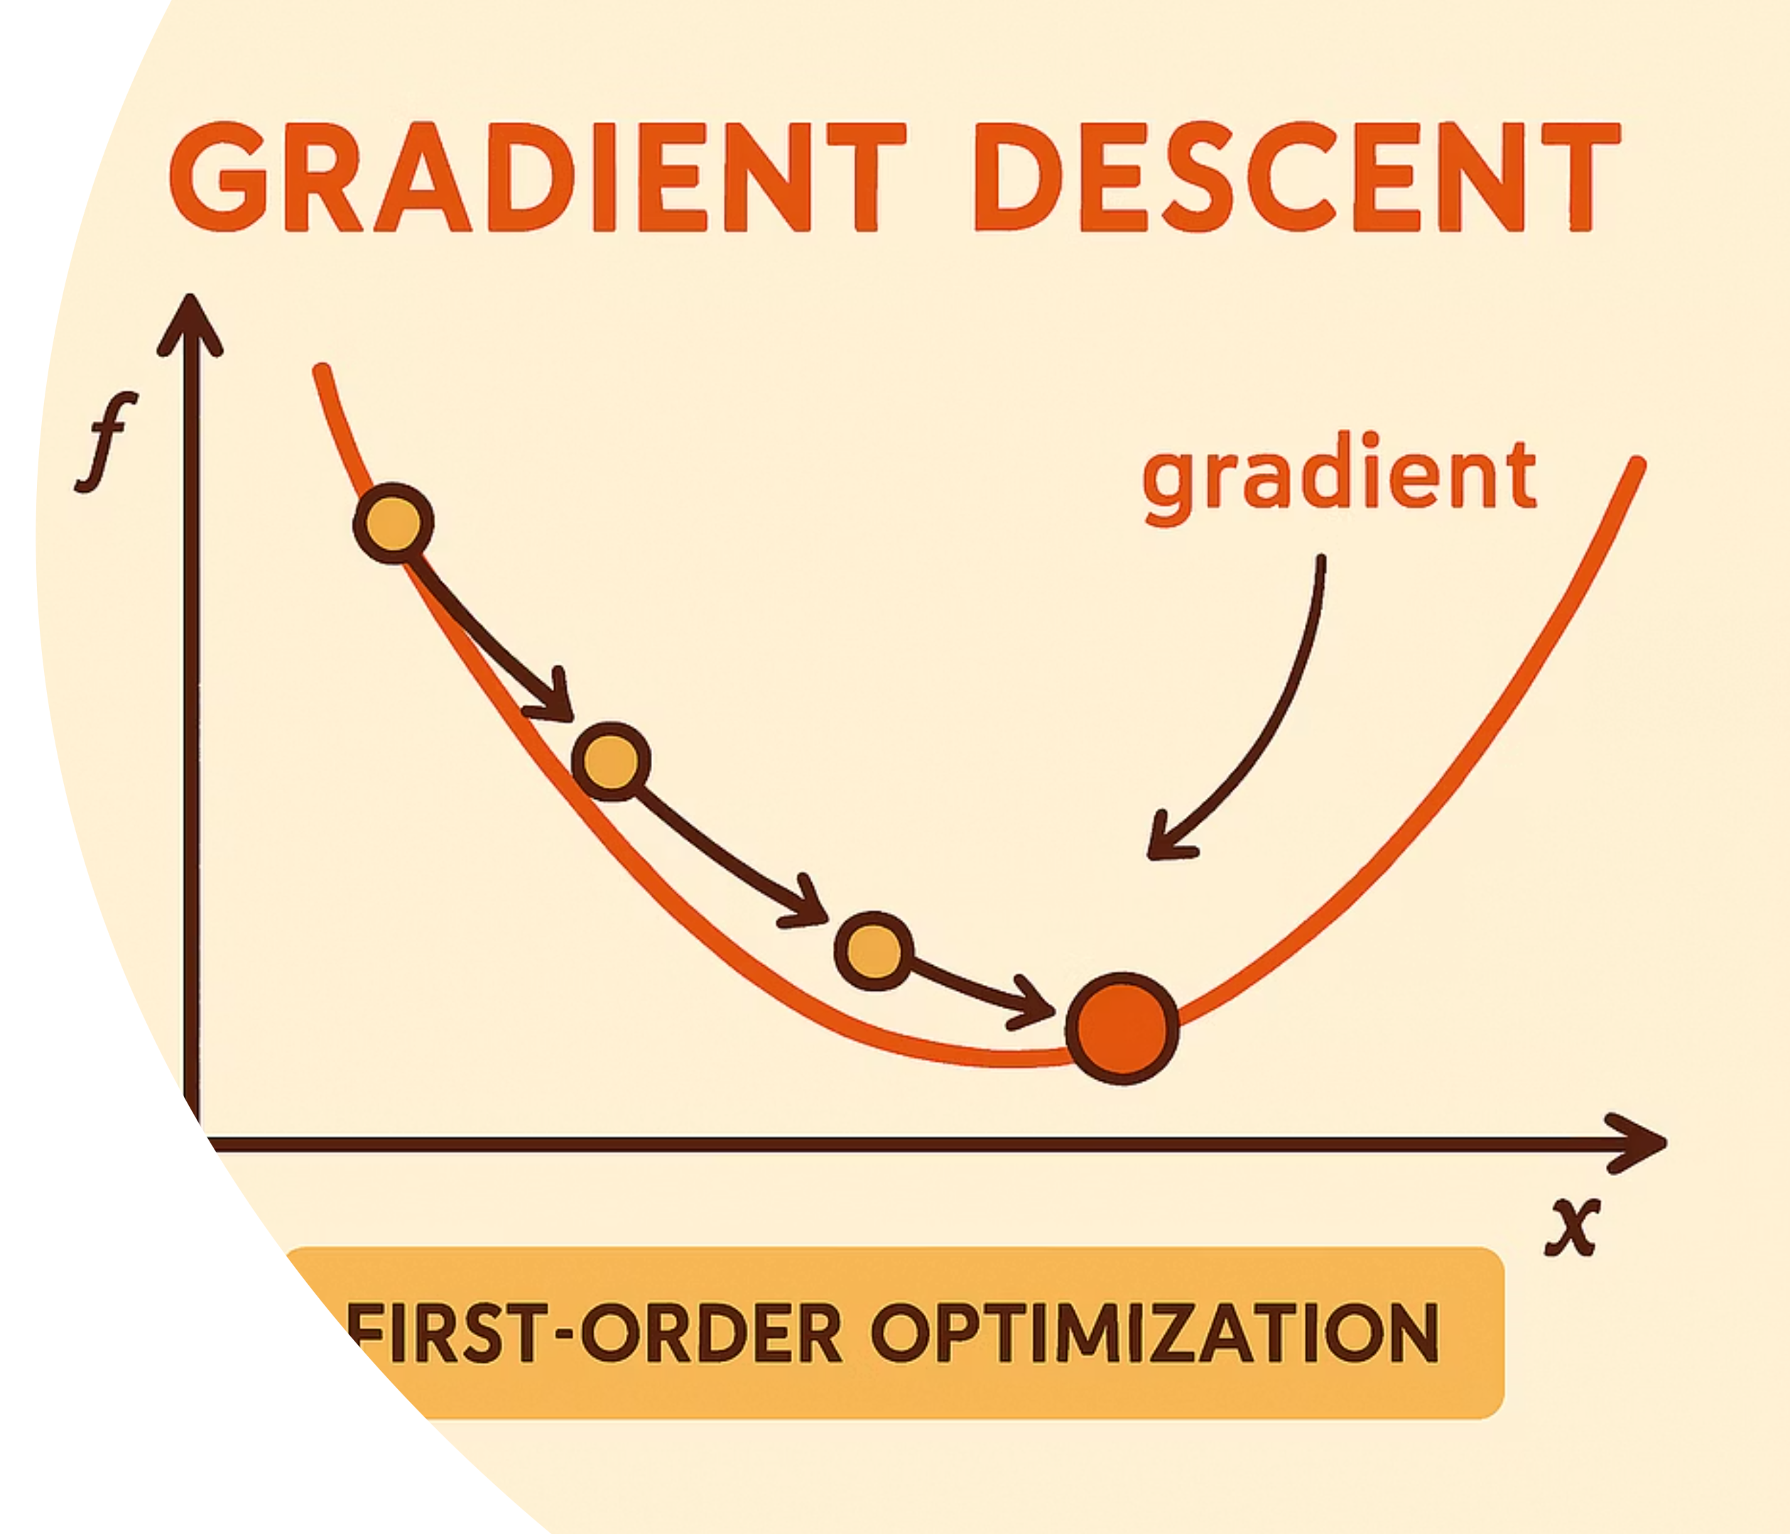
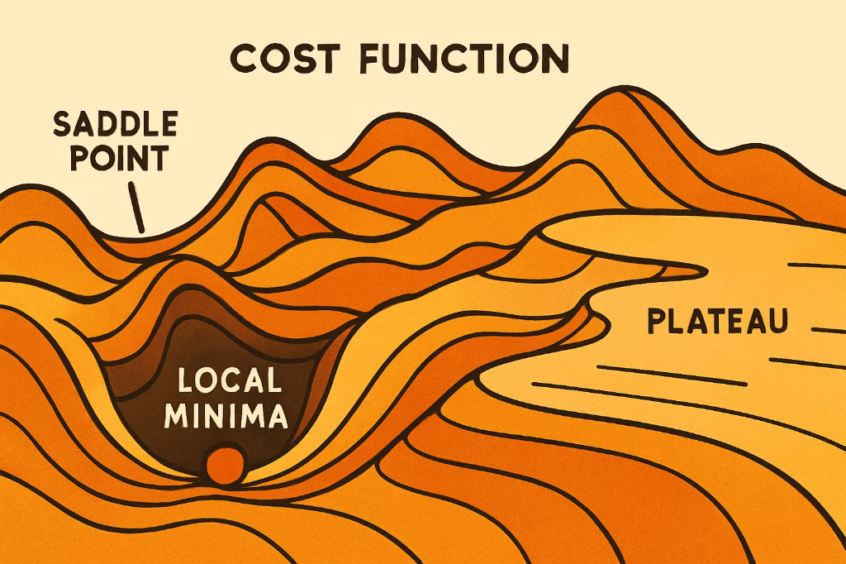
Kategoria
Metody pierwszego rzędu
Klasyczne podejścia do optymalizacji, które wykorzystują informację o gradiencie funkcji kosztu do aktualizacji parametrów modelu.
Notes:
Metody pierwszego rzędu to klasyczne podejścia do optymalizacji, które wykorzystują informację o gradiencie funkcji kosztu do aktualizacji parametrów modelu. Gradient descent to jedna z najważniejszych i najczęściej stosowanych metod pierwszego rzędu. Wizualizacja na slajdzie pokazuje, jak gradient descent działa - krok po kroku zmniejsza wartość funkcji kosztu, dążąc do minimum. Metody pierwszego rzędu są proste w implementacji i często skuteczne, ale mają też pewne ograniczenia, na przykład mogą mieć problemy z funkcjami o skomplikowanej topologii.

Slide 5
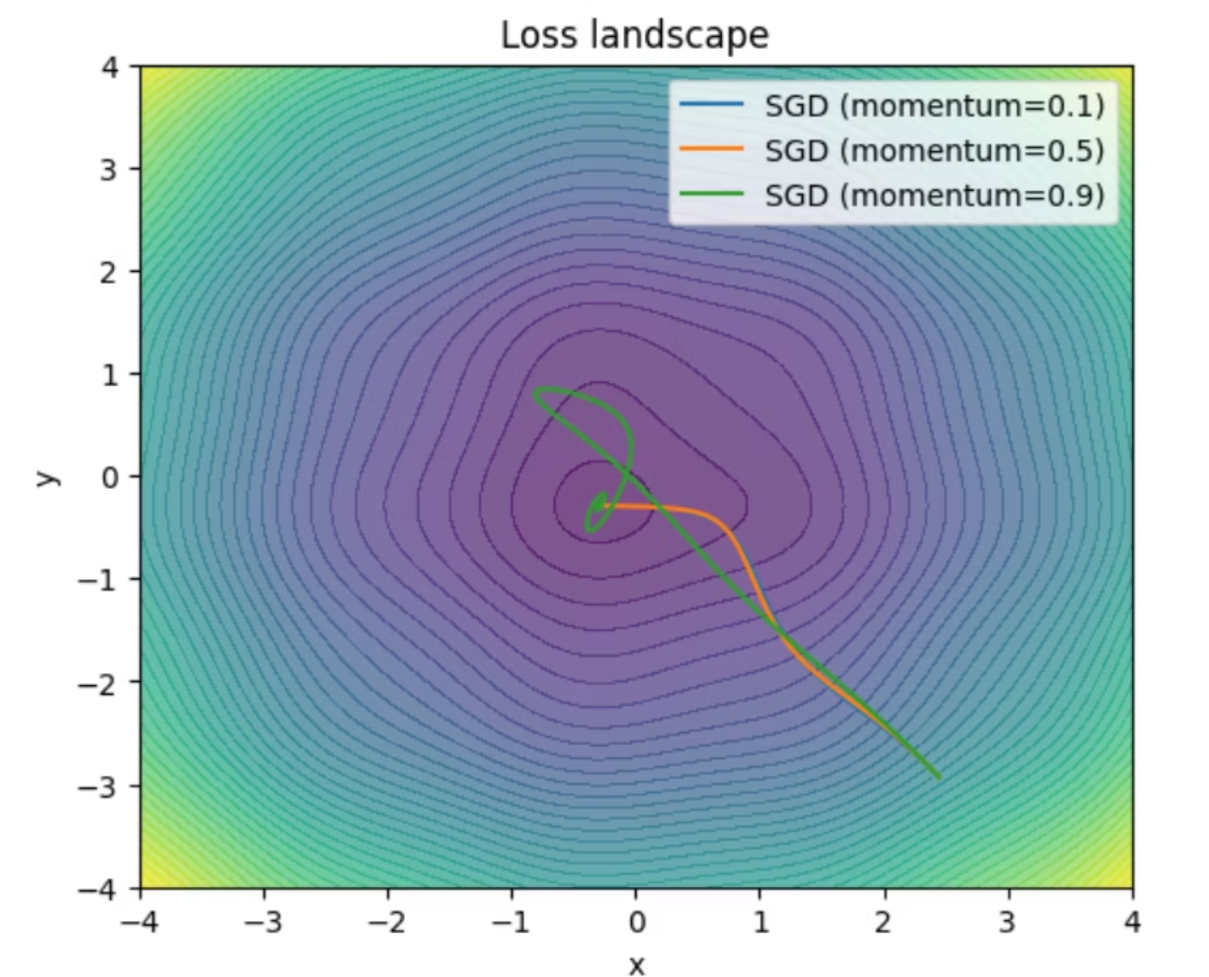
SGD – Stochastic Gradient Descent
Klasyczny optymalizator, który aktualizuje wagi, korzystając z gradientu obliczonego na małej losowej próbce (mini-batch). Jest prosty, stabilny i często działa świetnie przy dużych modelach i odpowiednim tuningu learning rate.
Stochastyczny spadek gradientu to fundament nowoczesnych metod optymalizacji w uczeniu głębokim.
Notes:
Stochastic Gradient Descent (SGD) to klasyczny optymalizator, który aktualizuje wagi modelu na podstawie gradientu obliczonego na małej losowej próbce danych, a nie na całym zbiorze. Jest to prosty, stabilny i często skuteczny algorytm, szczególnie przy dużych modelach i odpowiednim doborze learning rate. SGD stanowi fundament nowoczesnych metod optymalizacji w uczeniu głębokim. Wizualizacja na slajdzie pokazuje trajektorię optymalizacji SGD w przestrzeni parametrów.

Slide 6



SGD z momentum
Bezwładność ruchu
Pamięć kroków
Szybsze pokonywanie dolin
Dodaje "bezwładność" do ruchu po powierzchni funkcji kosztu
Zamiast reagować tylko na aktualny gradient, wykorzystuje też poprzednie kroki
Dzięki temu szybciej pokonuje doliny i wolniej "gubi się" w płaskich regionach
Warianty: Momentum, Nesterov Momentum
Notes:
Gradient Descent z momentem dodaje "bezwładność" do ruchu po powierzchni funkcji kosztu Zamiast reagować tylko na aktualny gradient, wykorzystuje też poprzednie kroki, co daje "pamięć" kroków Dzięki temu szybciej pokonuje doliny w funkcji kosztu i wolniej "gubi się" w płaskich regionach Warianty tej techniki to Momentum i Nesterov Momentum

Slide 7
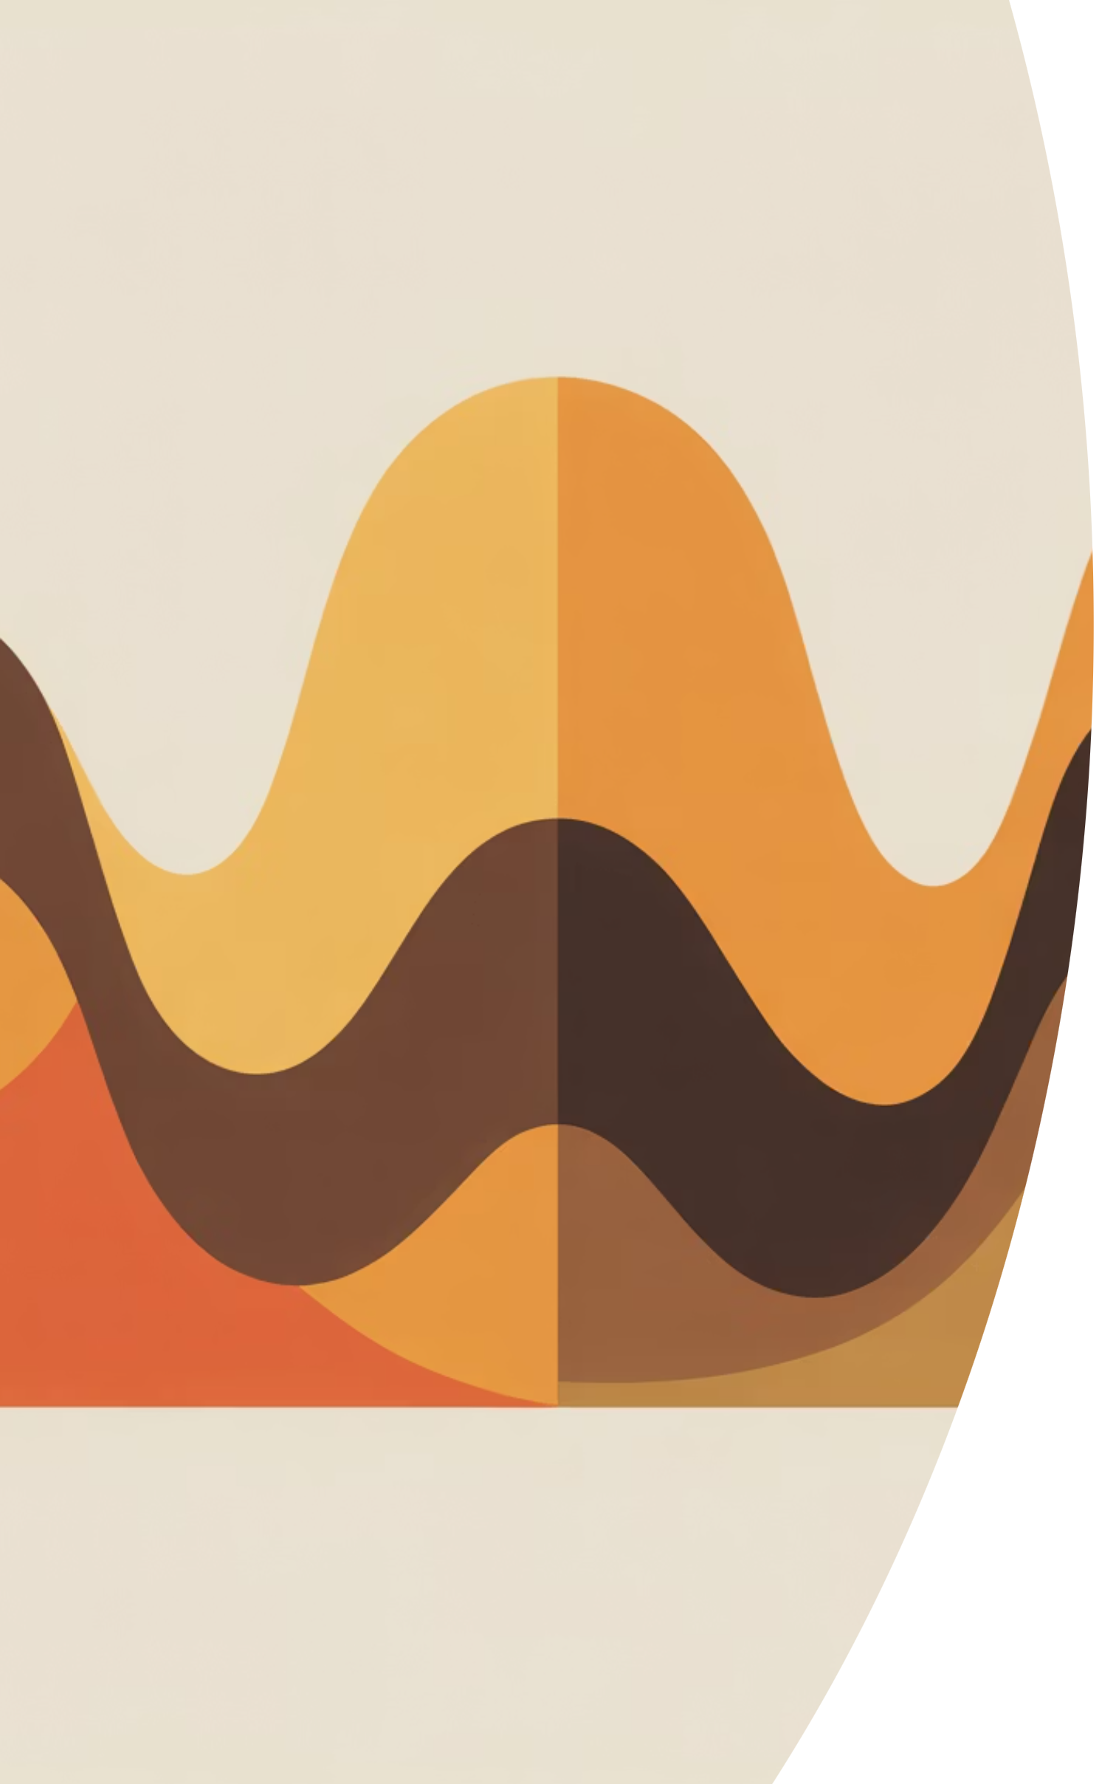
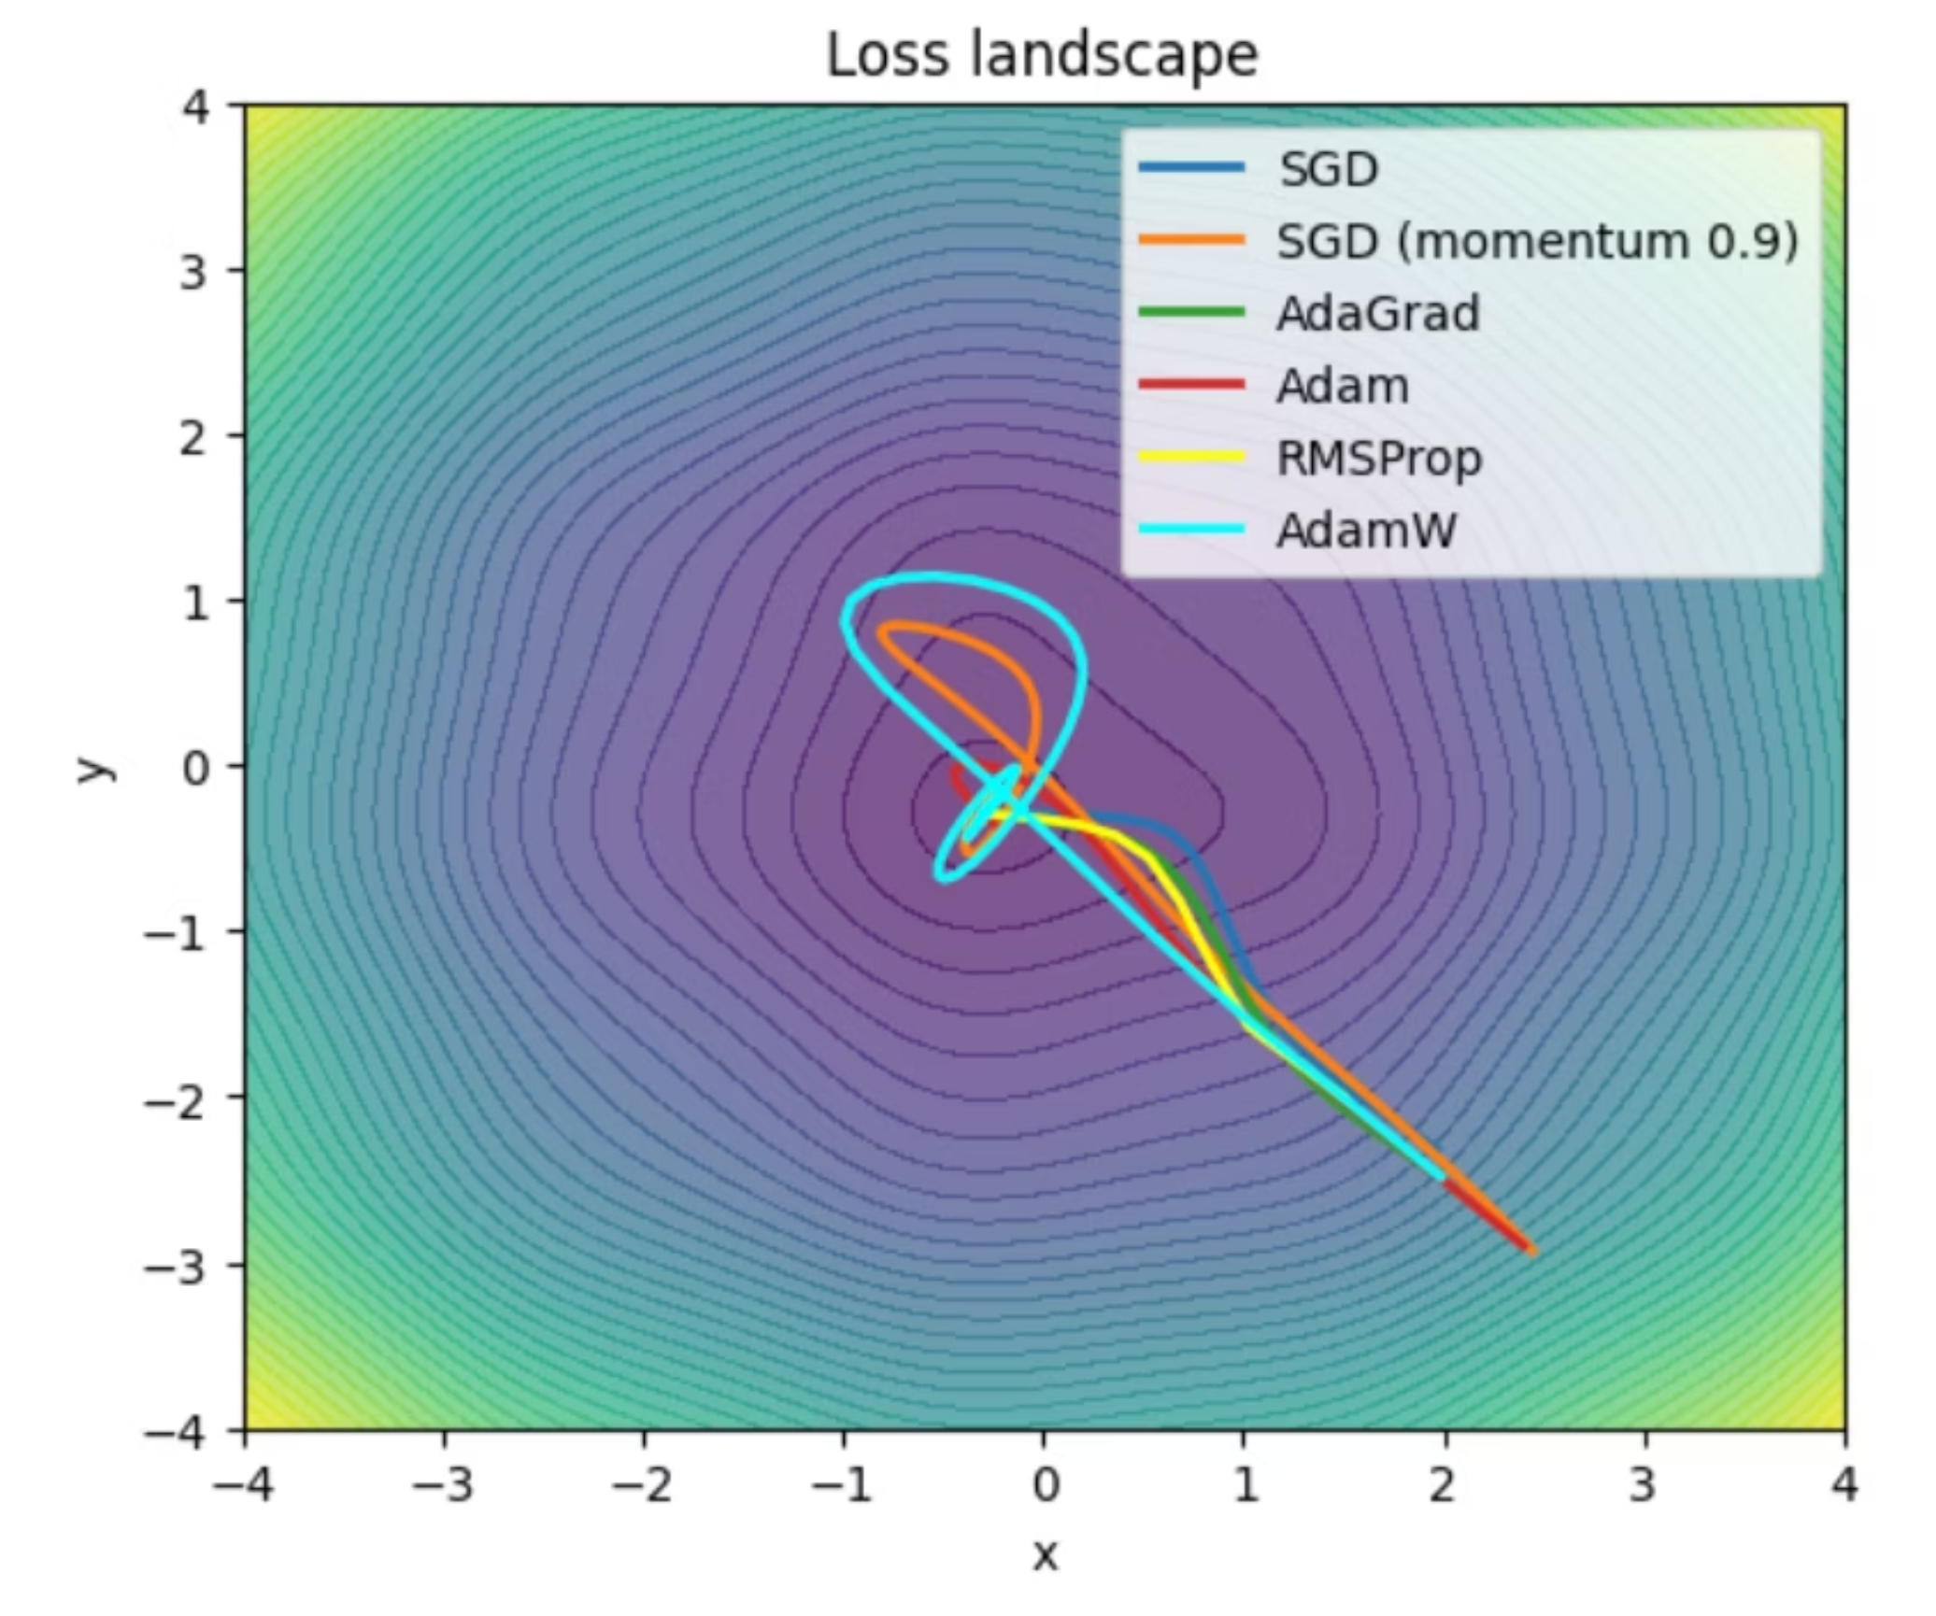
Kategoria
Metody adaptacyjne
Optymalizatory, które dopasowują wartość learning rate osobno dla każdego parametru, na podstawie historii gradientów.
Notes:
Metody adaptacyjne to grupa optymalizatorów, które dynamicznie dostosowują learning rate dla każdego parametru osobno Zamiast jednej stałej learning rate, każdy parametr ma swoją własną, która jest aktualizowana na podstawie historii gradientów Dzięki temu algorytm może szybciej zbiegać w obszarach, gdzie gradient jest duży, i wolniej w obszarach, gdzie gradient jest mały Przykładem jest Adam, RMSProp czy Adagrad - te metody są bardzo popularne w uczeniu maszynowym Wizualizacja na slajdzie pokazuje, jak adaptacyjna learning rate może doprowadzić do efektywniejszej optymalizacji w porównaniu do stałej learning rate

Slide 8
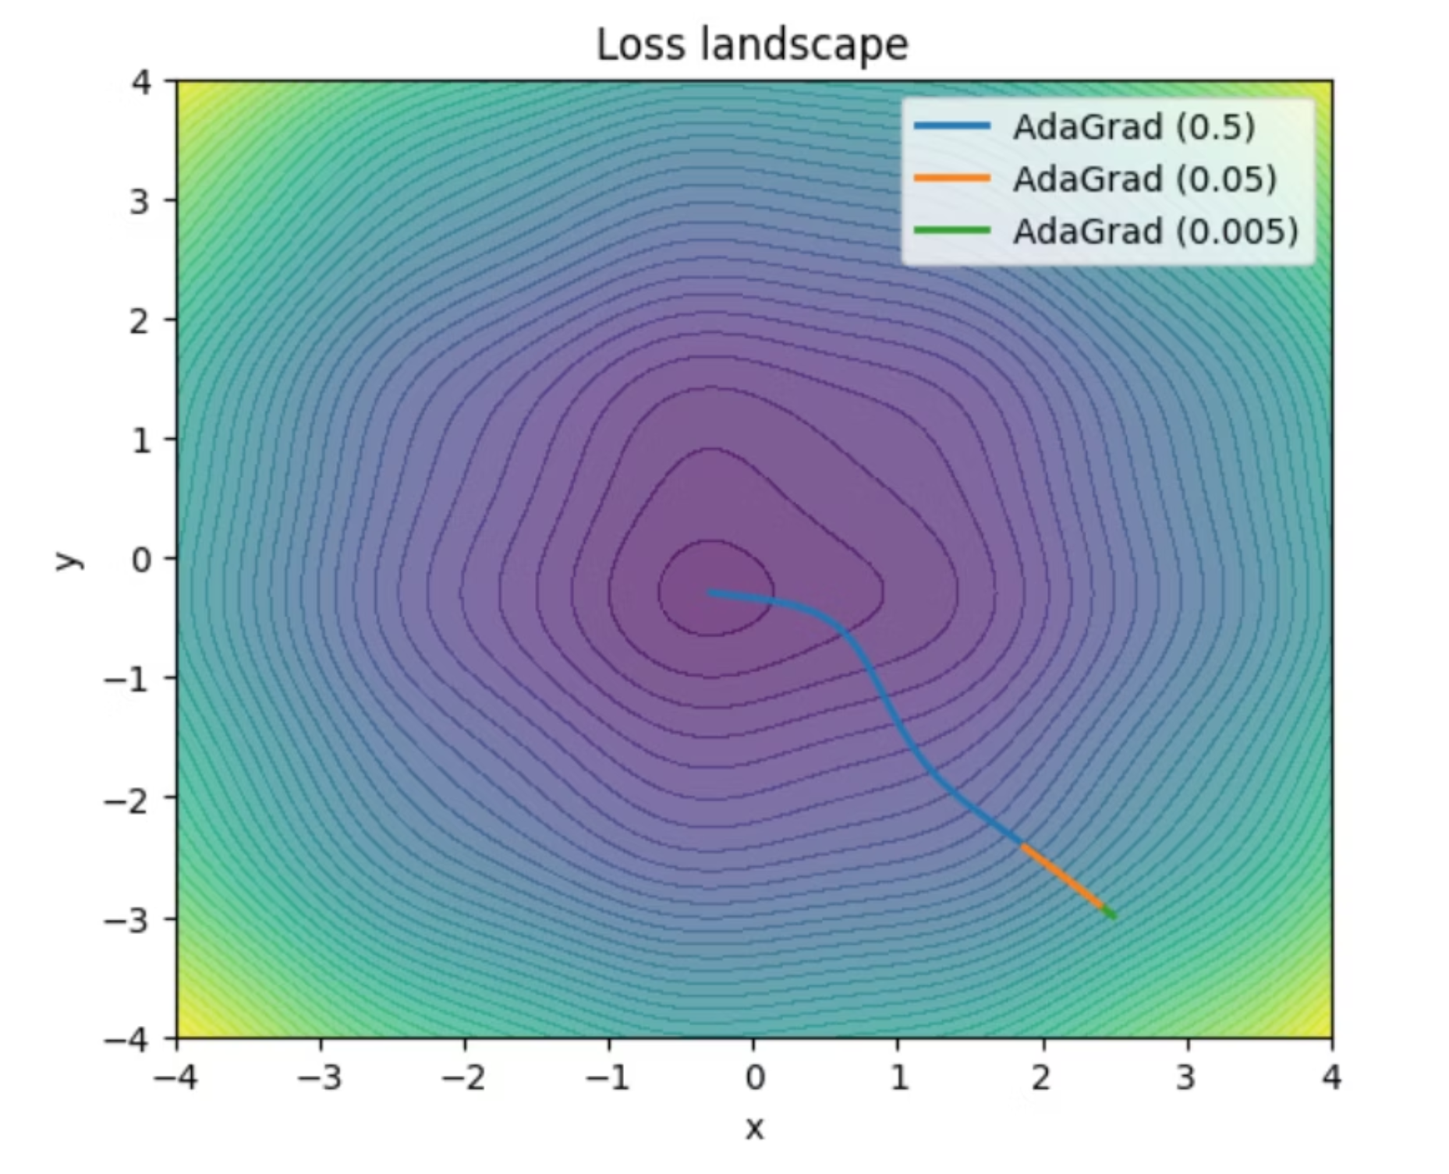
AdaGrad – Adaptive Gradient Algorithm
Zalety
Problem
Zmniejsza krok uczenia dla parametrów, które często mają duży gradient. Idealny, gdy niektóre cechy pojawiają się bardzo rzadko (np. w NLP).
Learning rate szybko spada do bardzo małych wartości, co może zatrzymać proces uczenia.
Notes:
• AdaGrad to algorytm adaptacyjnego gradientu, który zmniejsza krok uczenia dla parametrów z dużym gradientem • Jest to przydatne, gdy niektóre cechy występują bardzo rzadko, np. w zadaniach NLP • Jednak problem z AdaGrad to to, że learning rate szybko spada do bardzo małych wartości, co może zatrzymać cały proces uczenia • Należy uważać na to, aby learning rate nie spadł za bardzo, co może uniemożliwić dalsze uczenie modelu

Slide 9
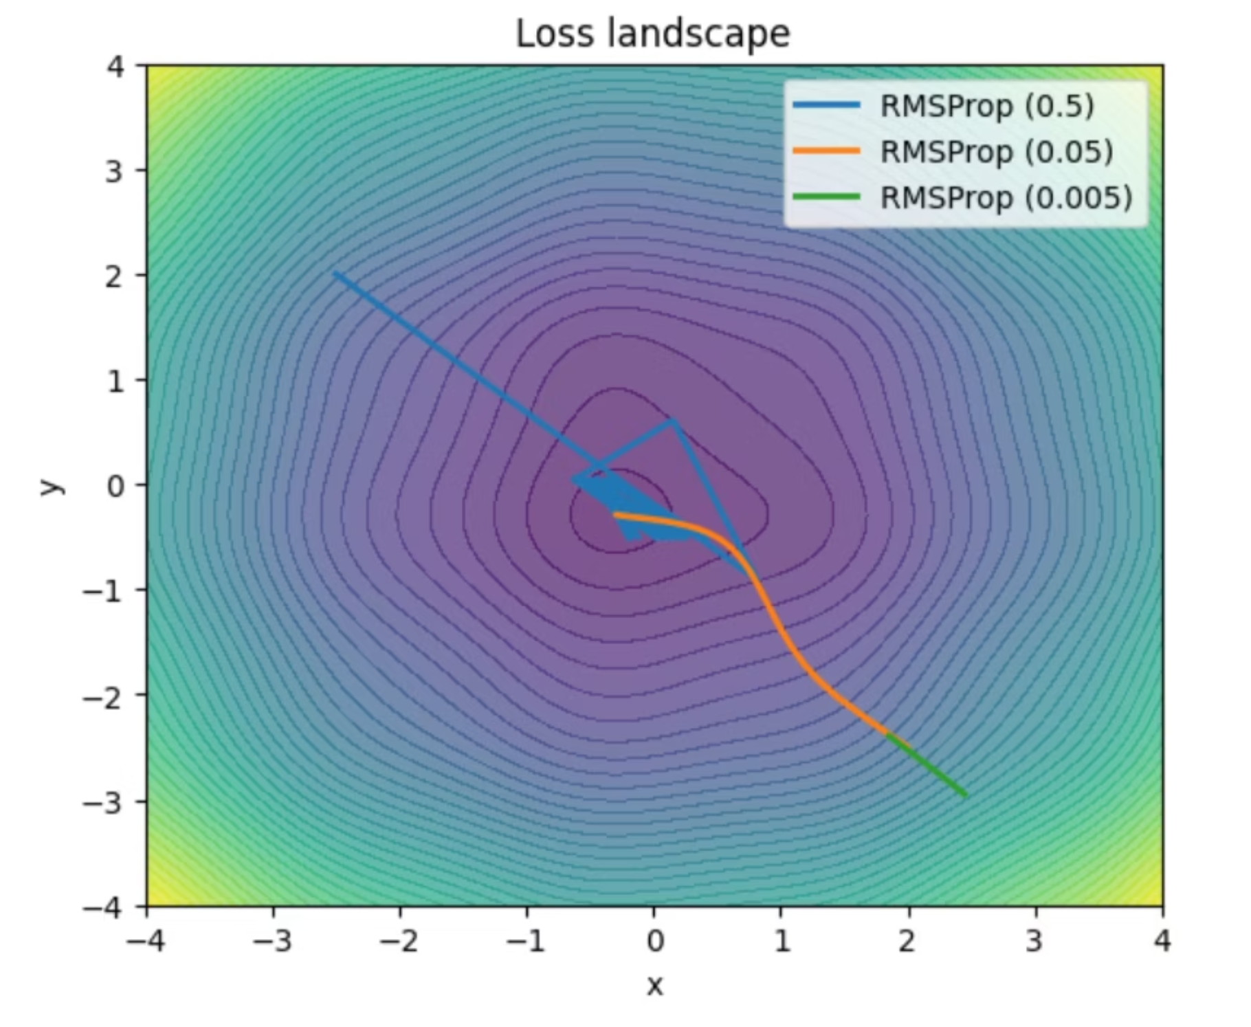
RMSProp – Root Mean Square Propagation
Rozwiązanie problemu AdaGrad
Stabilność learning rate
Zamiast sumować wszystkie gradienty, używa wykładniczej średniej ruchomej
Dzięki temu learning rate nie gaśnie za szybko i pozostaje stabilny przez cały proces treningu
Notes:
RMSProp is a solution to the problem of AdaGrad, where the learning rate decays too quickly Instead of summing all the gradients, RMSProp uses an exponential moving average This helps keep the learning rate stable throughout the entire training process The learning rate doesn't decay too quickly, allowing it to remain stable

Slide 10
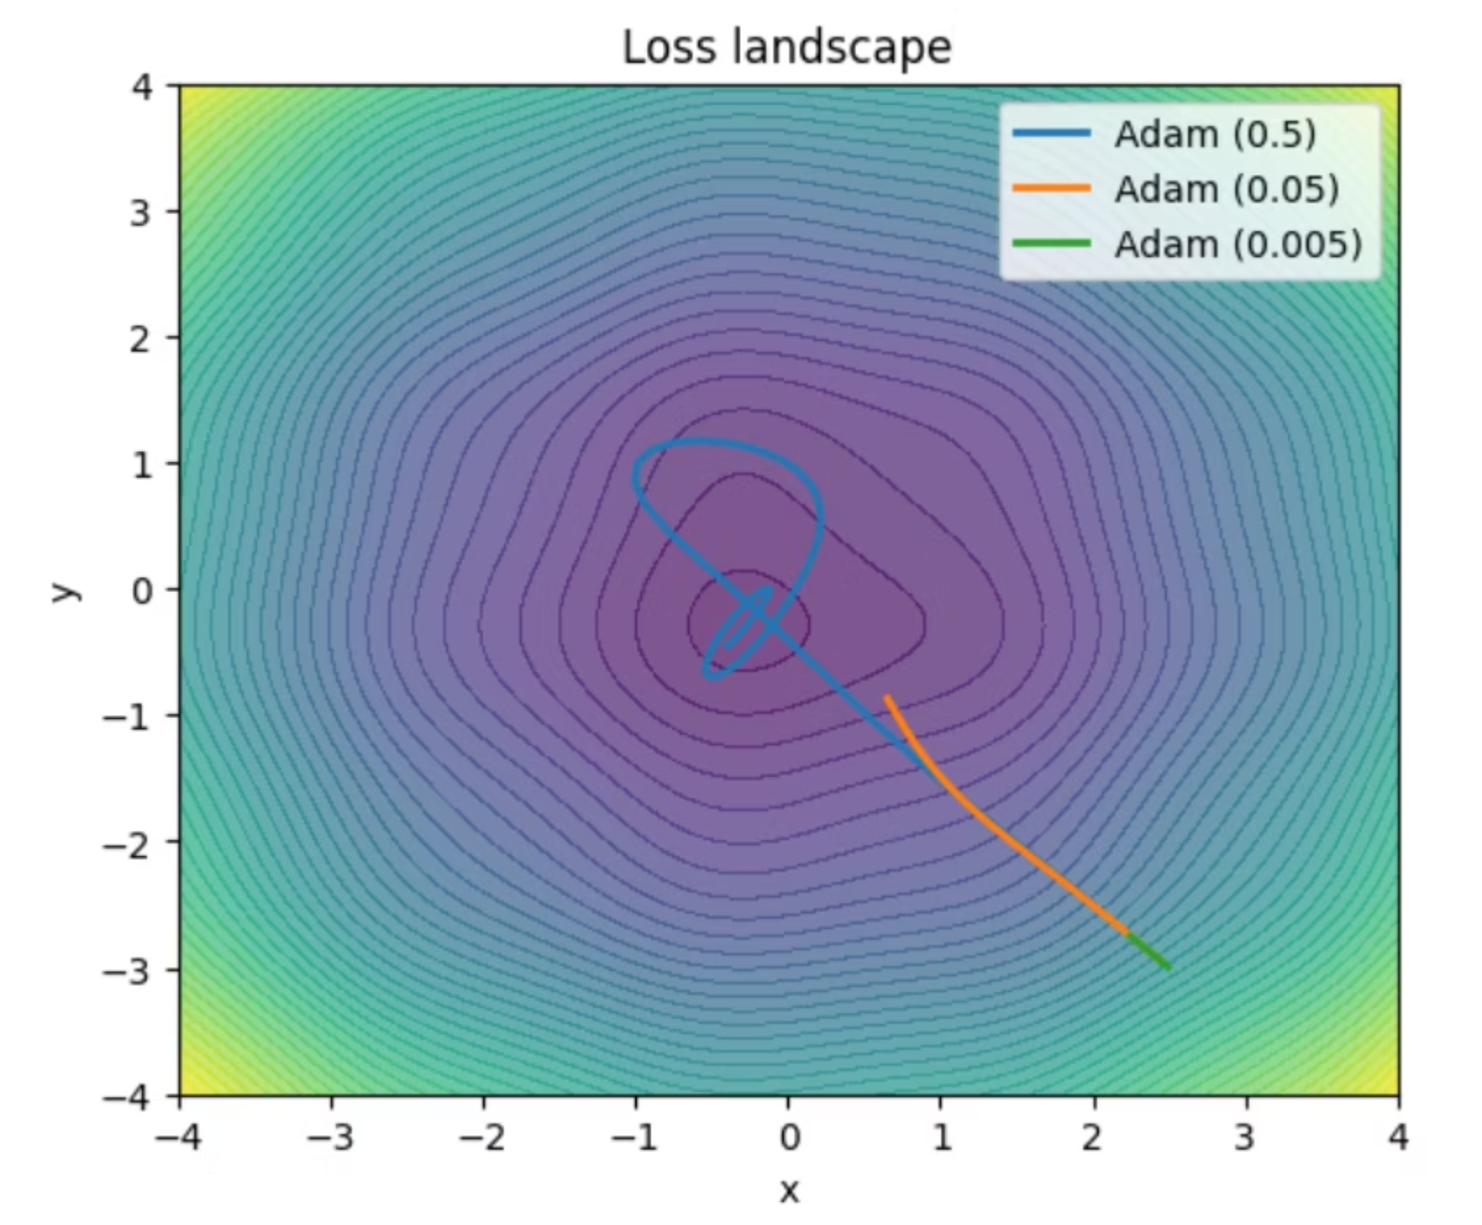
Adam – Adaptive Moment Estimation
Najpopularniejszy optymalizator
Momentum
Adaptacyjne skalowanie
Szybka zbieżność
Łączy średnią gradientów dla stabilnego kierunku
Wykorzystuje średnią kwadratów gradientów
Działa dobrze "od strzału", rzadko wymaga dużego tuningu

Slide 11
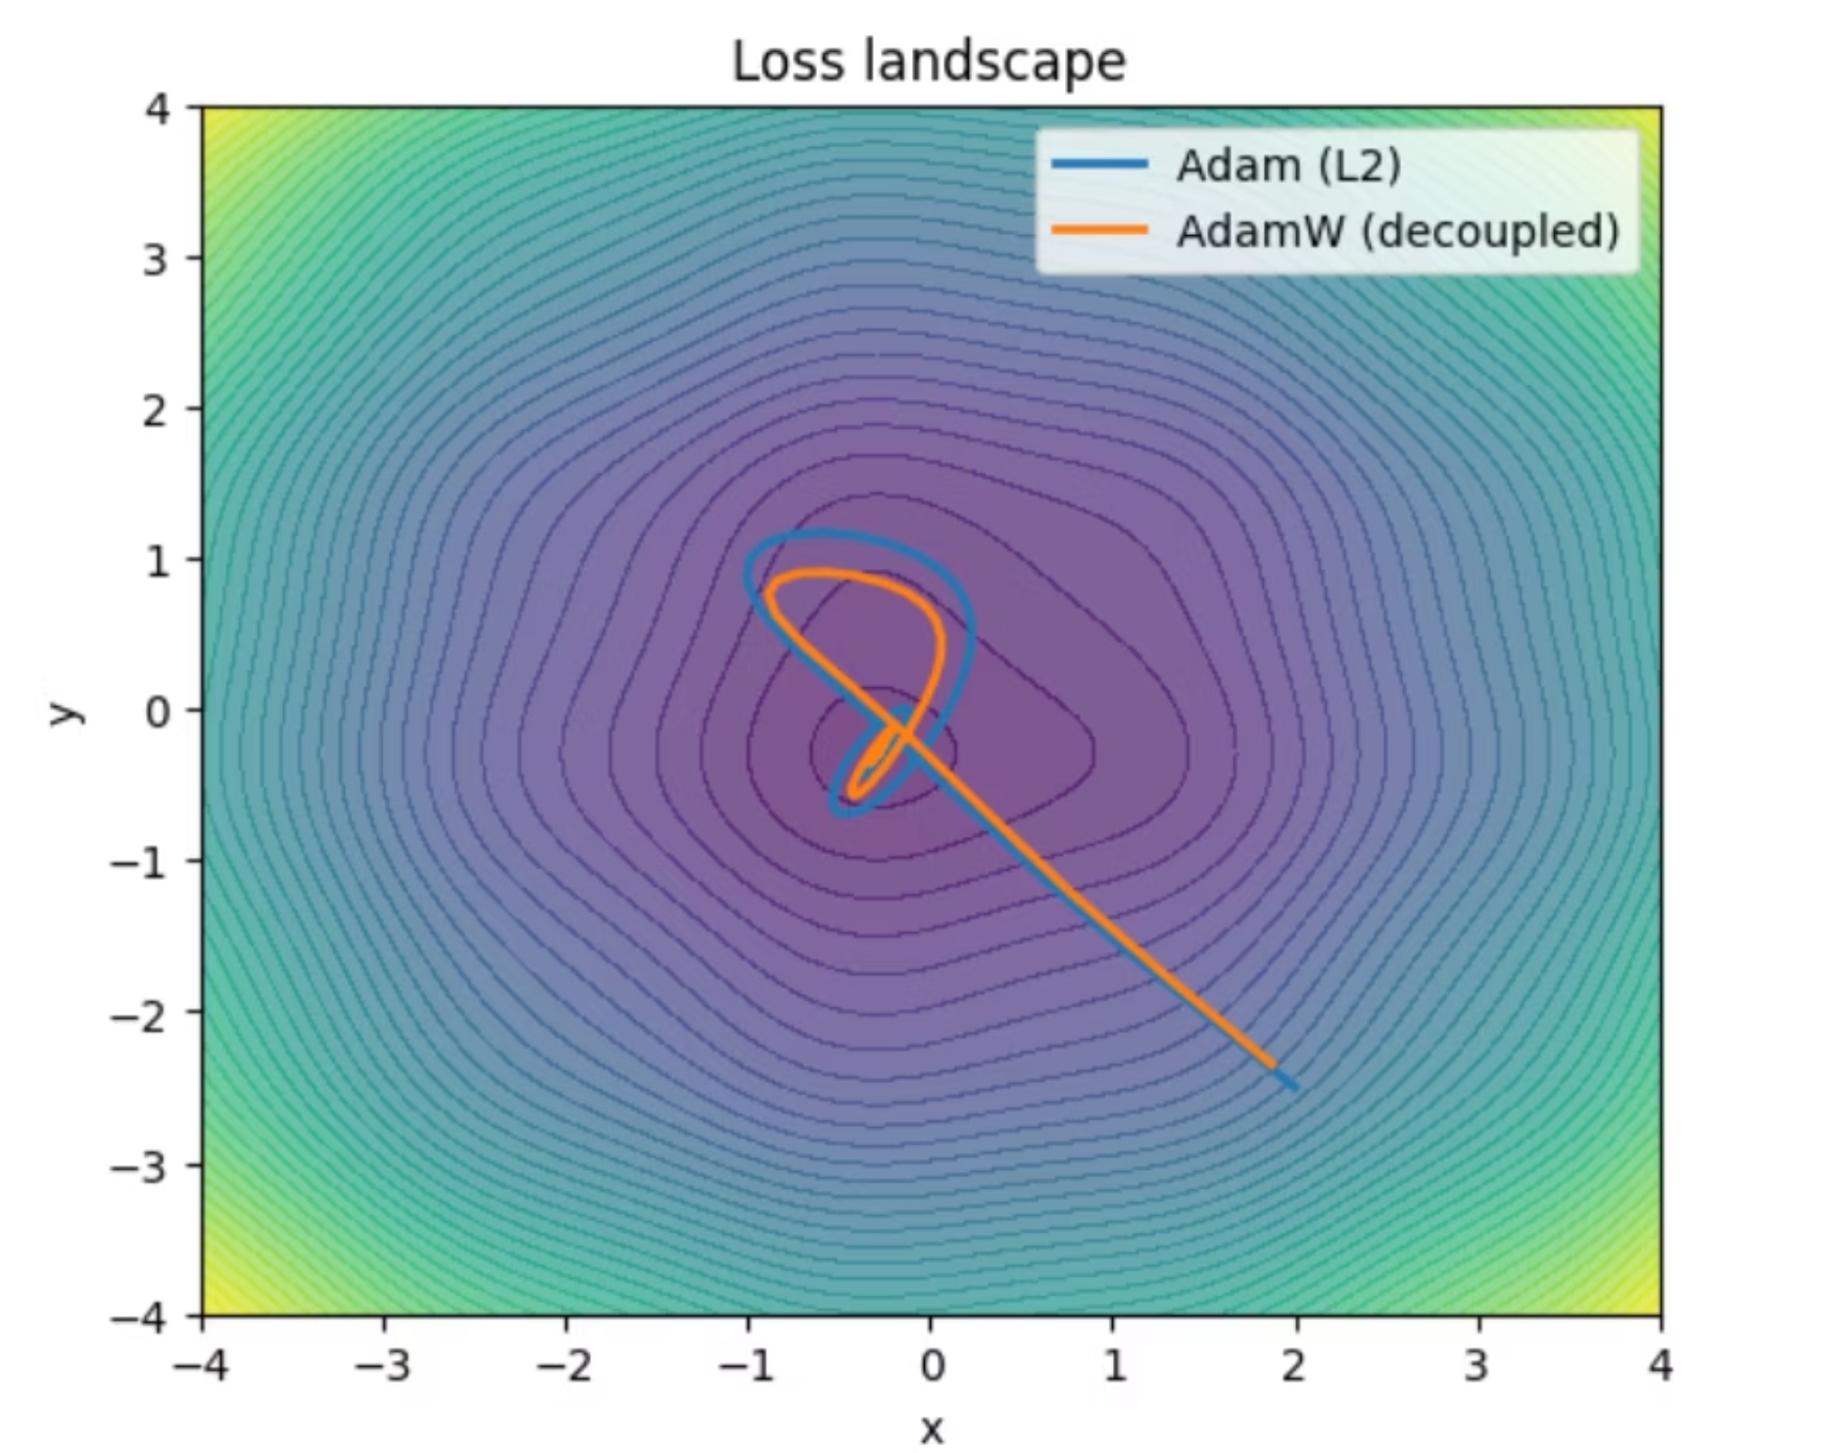
AdamW – Adam with Weight Decay
Odmiana Adama z poprawnym odseparowanym wdrożeniem weight decay (regularizacji L2).
W standardowym Adamie weight decay działał nieoptymalnie. AdamW znacząco poprawia generalizację i jest obecnie domyślnym wyborem w modelach głębokiego uczenia (np. Transformers).

Slide 12
Przygotowanie eksperymentu
Aby porównać działanie różnych optymalizatorów, przygotowano prosty eksperyment z regresją liniową. Wygenerowano 80 punktów danych z zależnością liniową i szumem losowym.
01
02
Generacja danych
Podział danych
Prosta zależność liniowa: y = 2.5x - 0.4 + szum
75% danych treningowych, 25% walidacyjnych
03
04
Funkcja straty
Trening
MSE (Mean Squared Error) do oceny jakości modelu
80 epok dla każdego optymalizatora

Slide 13
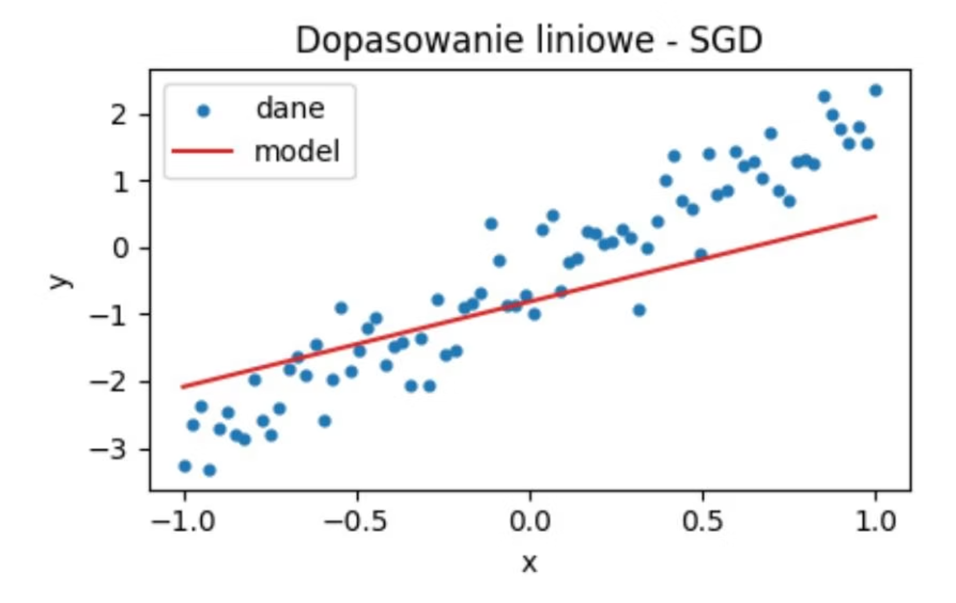
Wyniki: Klasyczny SGD
Parametry treningu
Learning rate: 0.01
Liczba epok: 80
Brak momentumd
Wyniki końcowe
w = 1.27, b = -0.82
MSE = 0.7916

Slide 14
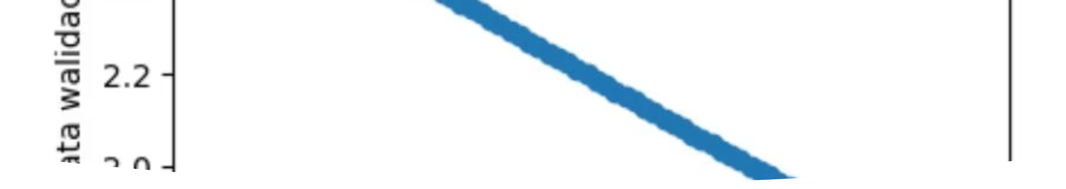
Wnioski: SGD
Stabilność vs. oscylacje
Brak pamięci historii
Zbyt duży krok może powodować oscylacje. Umiarkowane lr=0.1 stabilnie zbiega do minimum.
SGD nie pamięta historii gradientów, więc może wymagać wielu epok przy bardziej złożonych powierzchniach błędu.

Slide 15
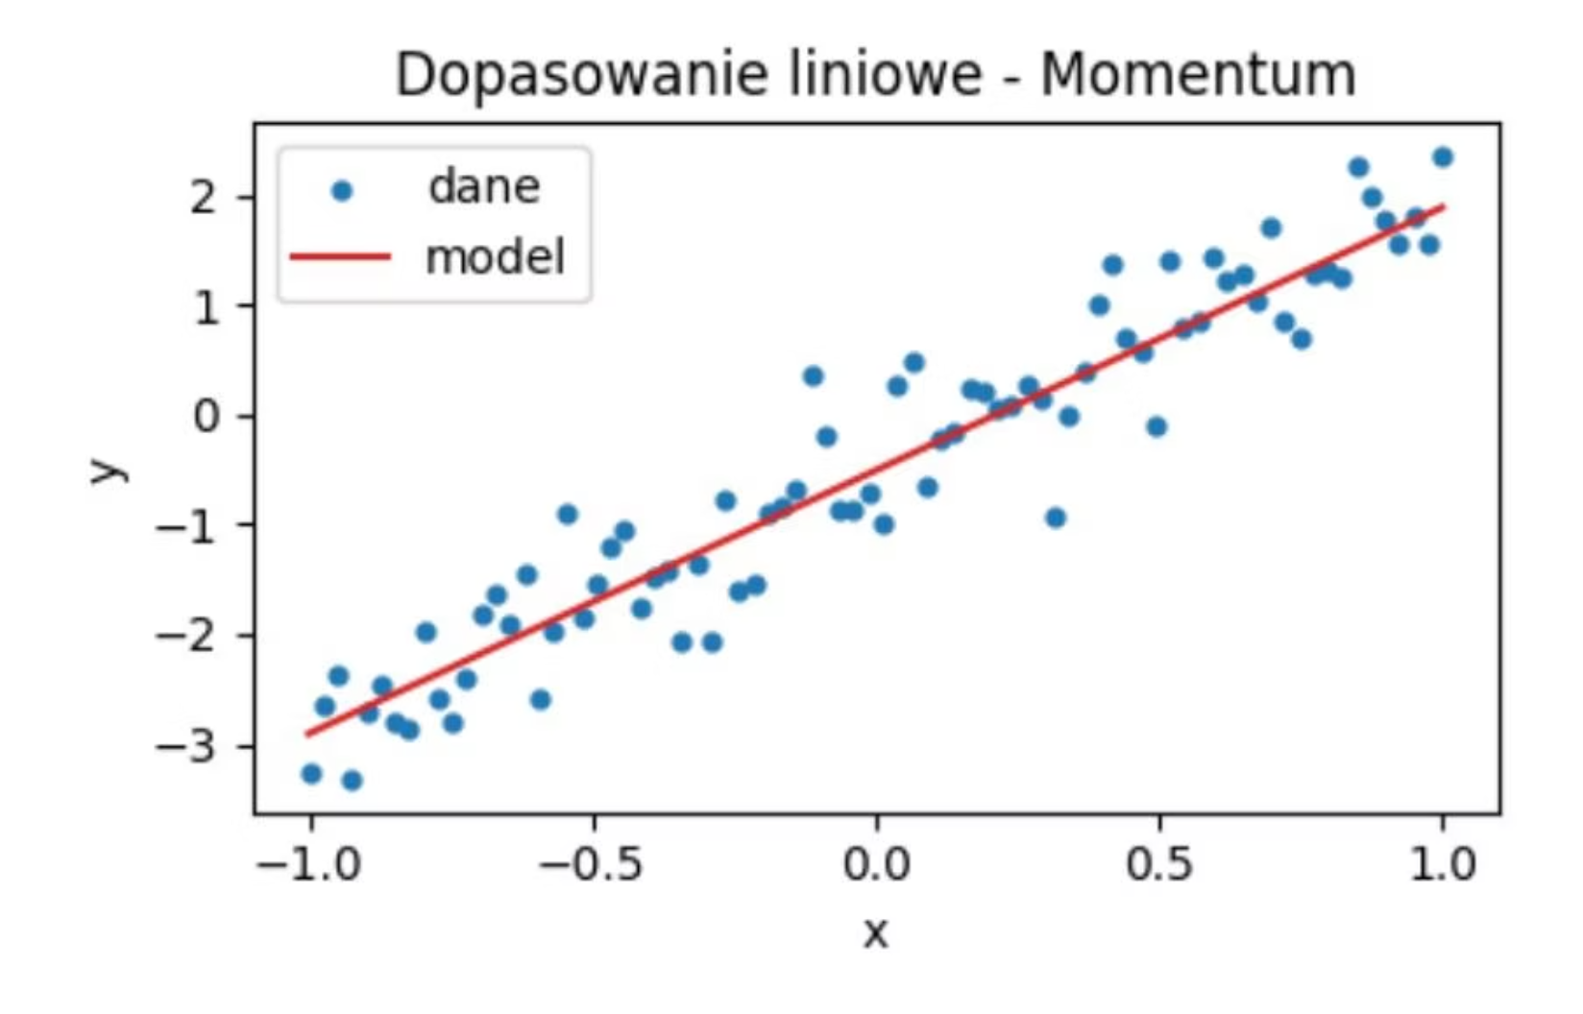
Wyniki: SGD z Momentum
Parametry treningu
Learning rate: 0.08
Momentum: 0.9
Liczba epok: 80
Wyniki końcowe
w = 2.40, b = -0.51
MSE = 0.1945
Znacząca poprawa w porównaniu do czystego SGD!

Slide 16
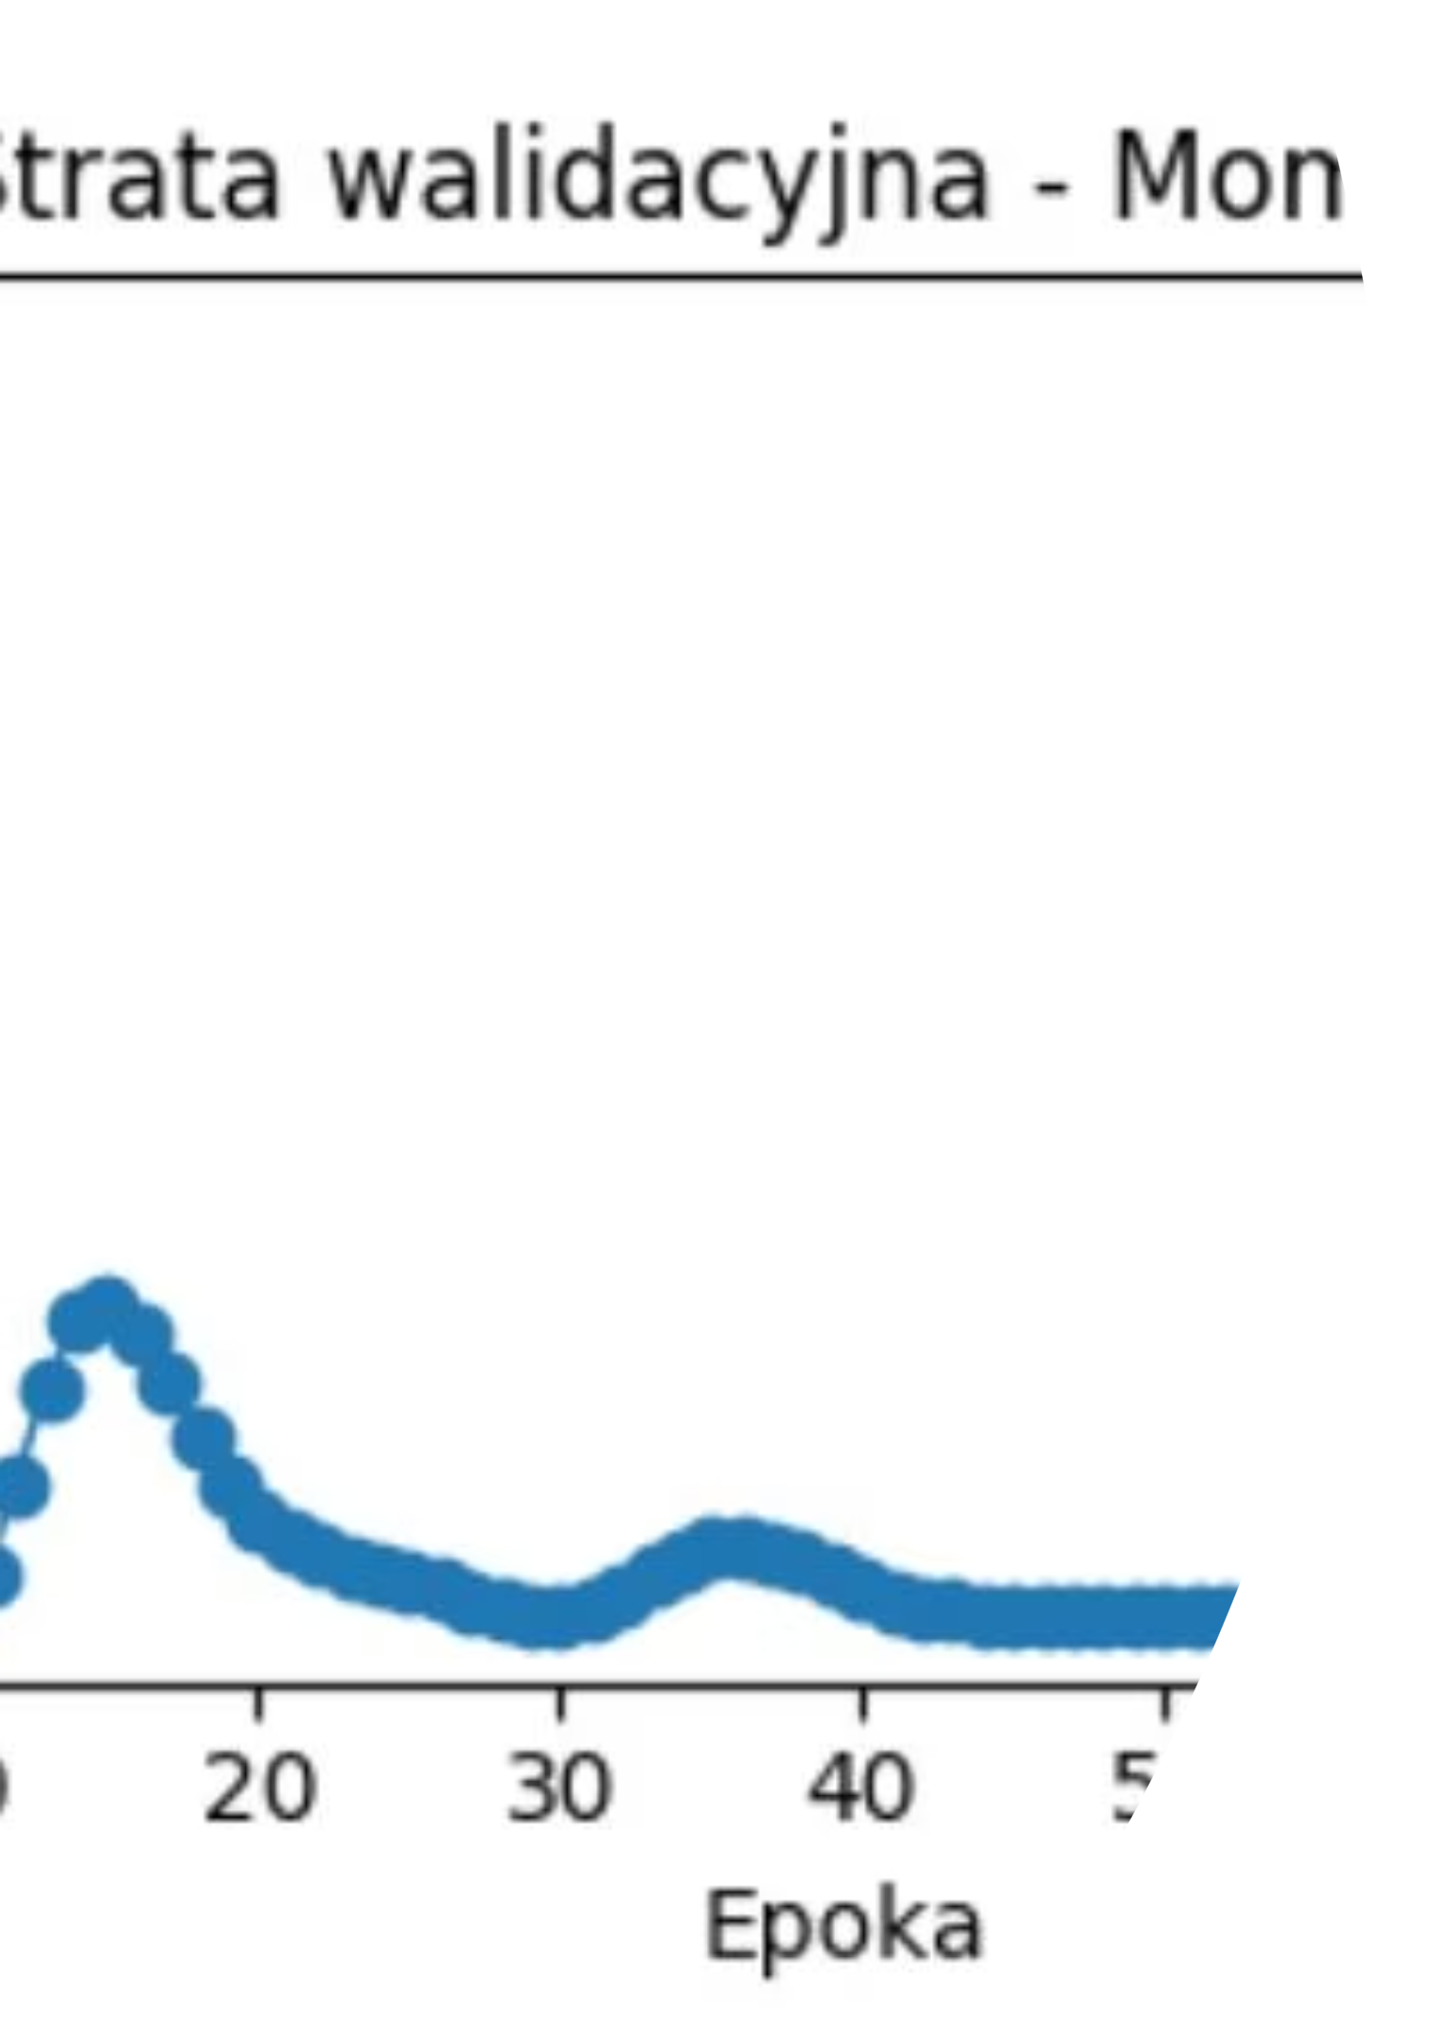

Wnioski: Momentum
Zastosowanie momentum=0.9 wygładza przebieg straty i ogranicza skoki, bo kolejne kroki uwzględniają kierunek z poprzednich iteracji.
W zadaniach z szumem momentum często pozwala użyć większego kroku uczenia bez utraty stabilności.

Slide 17
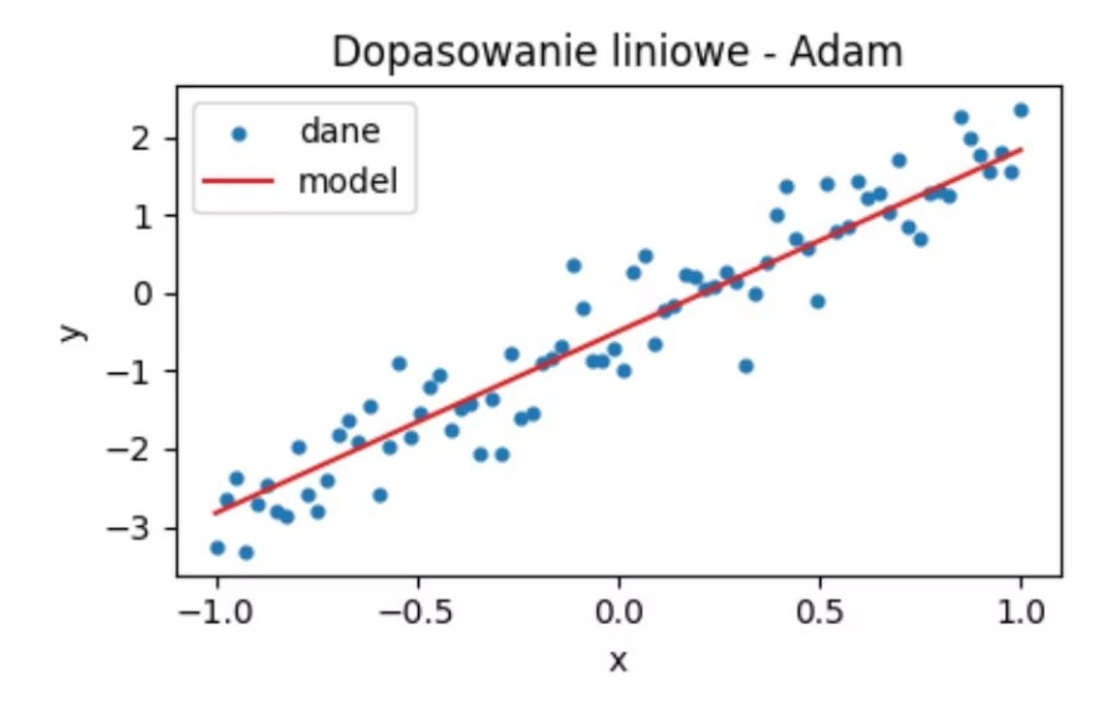
Wyniki: Adam
Parametry treningu
Learning rate: 0.05
Beta1: 0.9, Beta2: 0.999
Liczba epok: 80
Wyniki końcowe
w = 2.33, b = -0.50
MSE = 0.1978

Slide 18
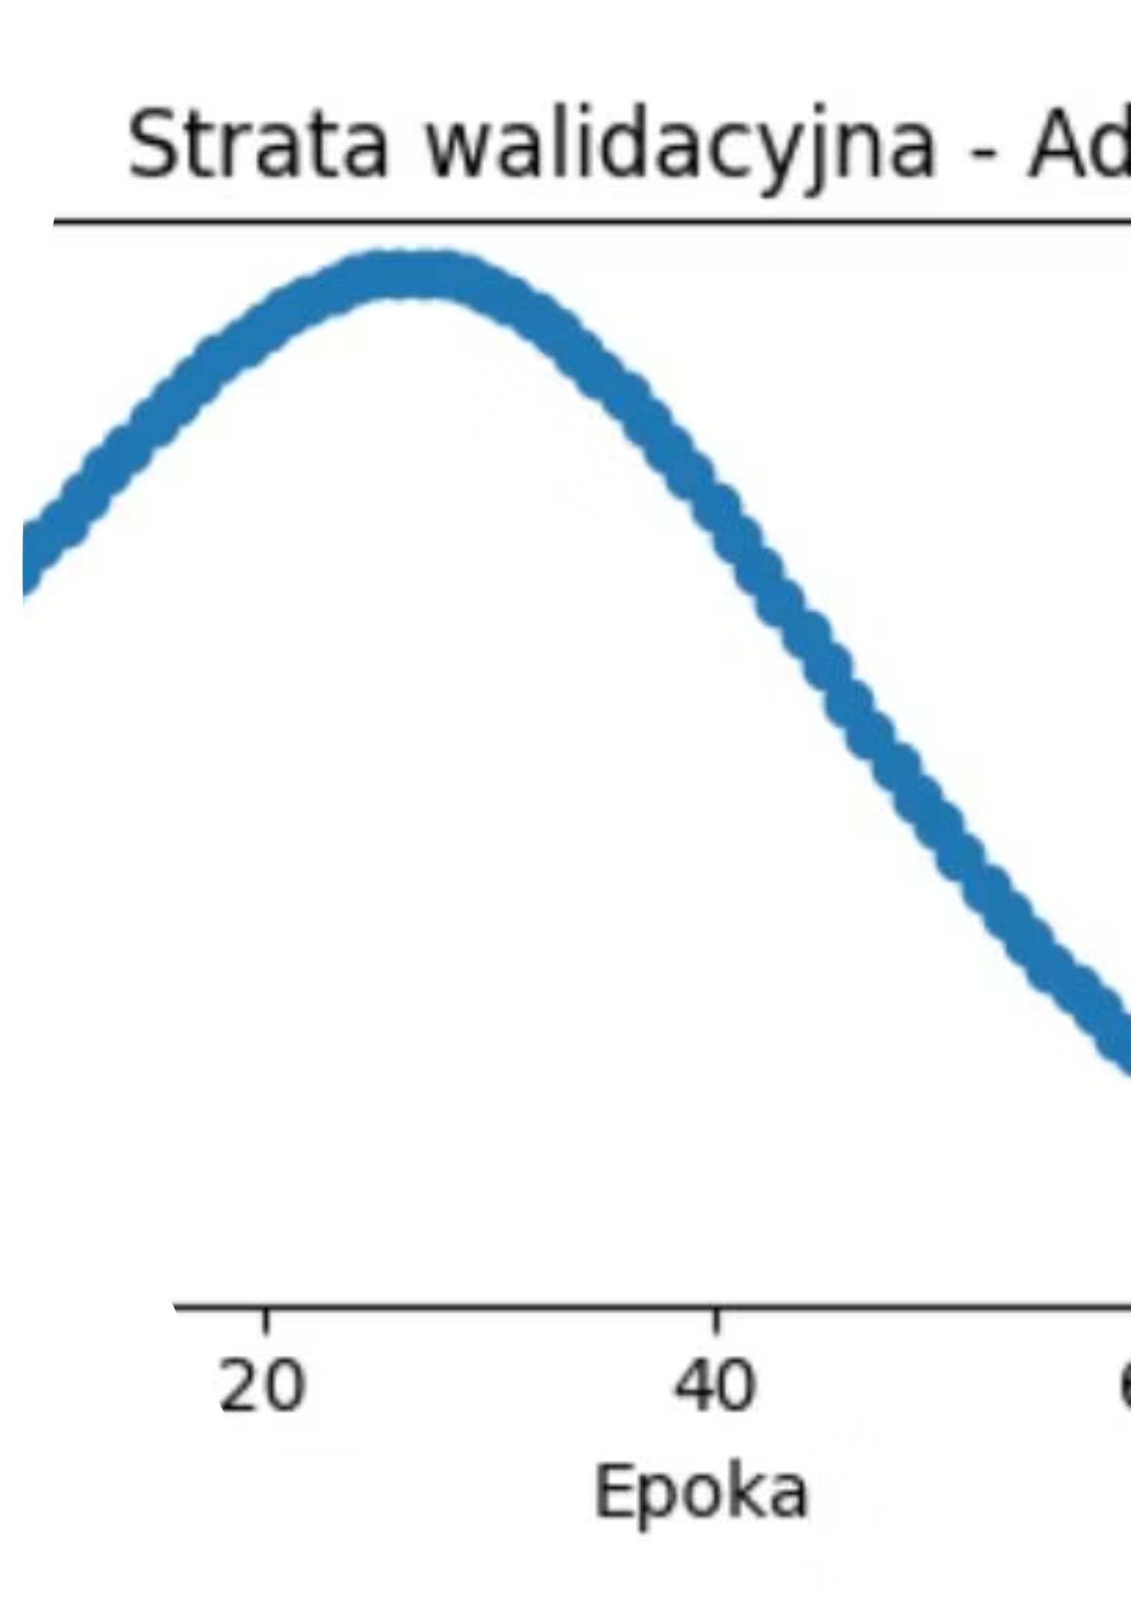
Wnioski: Adam
1
Szybka zbieżność
Adam szybko osiąga niski błąd nawet przy dość dużym learning rate, bo skaluje krok według zmienności gradientu.
2
Uniwersalność zastosowań
Dobrze sprawdza się w zadaniach NLP/CV, ale czasem wymaga weight_decay lub restartu, by uniknąć zbyt dużej adaptacji.

Slide 19
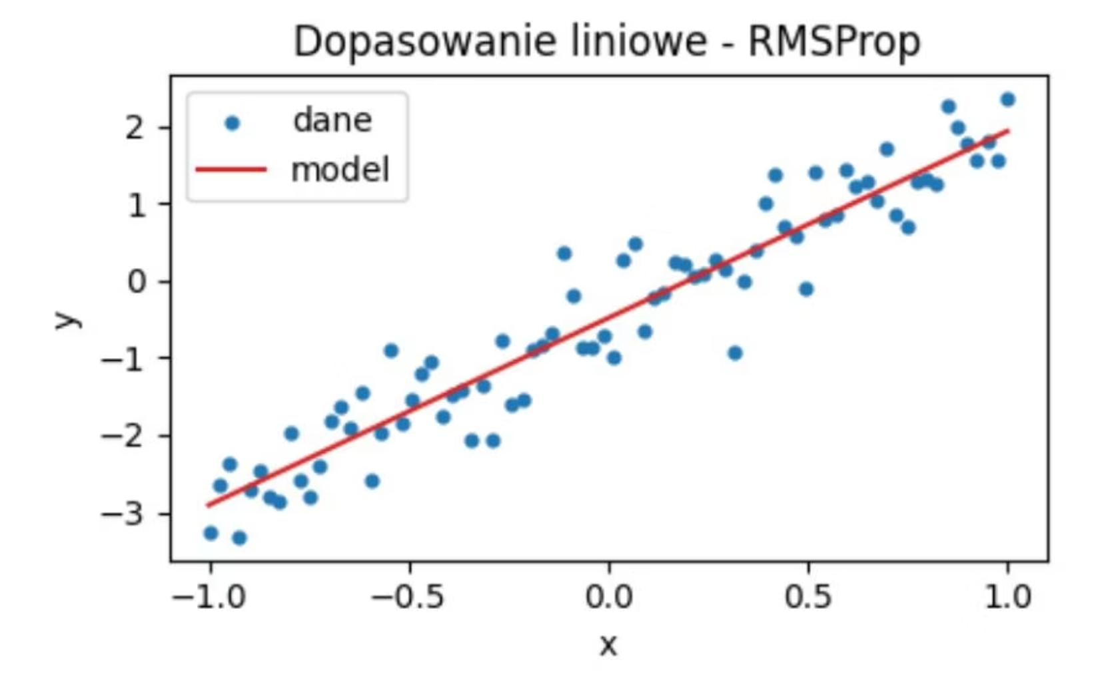
Wyniki: RMSProp
Parametry treningu
Learning rate: 0.05
Alpha: 0.9
Liczba epok: 80
Wyniki końcowe
w = 2.42, b = -0.49
MSE = 0.1923
Najlepszy wynik spośród wszystkich testowanych optymalizatorów!

Slide 20
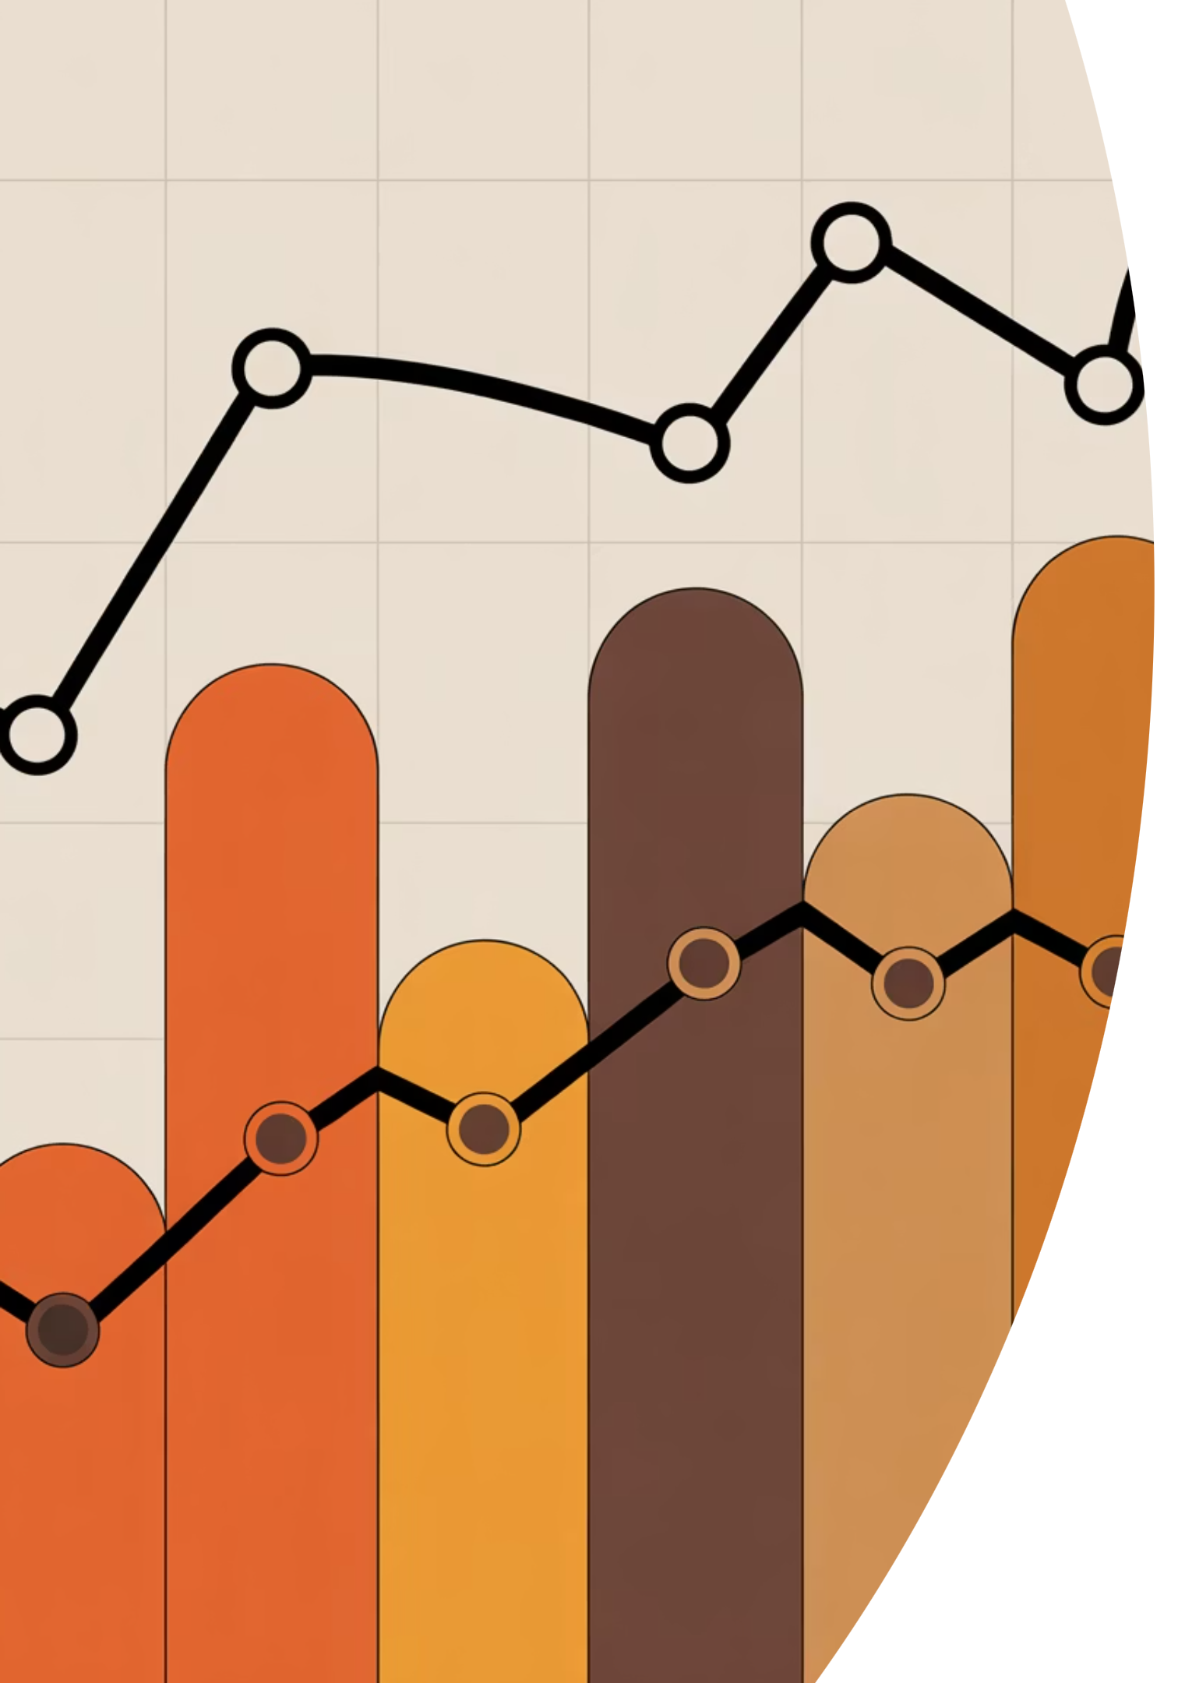
Podsumowanie: Który optymalizator wybrać?
0.79
0.19
0.20
SGD
Momentum
Adam
Prosty i stabilny, ale wymaga tuningu
Szybsza zbieżność, wygładzone kroki
Uniwersalny, działa "od strzału"
0.19
RMSProp
Najlepszy wynik w tym eksperymencie
RMSProp, podobnie jak Adam, adaptuje krok uczenia, ale bez dodatkowego momentum drugiego rzędu, więc często jest nieco "wolniejszy", za to bardziej stabilny. Dobrze działa w sieciach rekurencyjnych, bo ogranicza wzrost gradientów na długich sekwencjach.

